Slide 1
Název prezentace
Název projektu | Rozvoj vzdělávání na Slezské univerzitě v Opavě
Registrační číslo projektu | CZ.02.2.69/0.0./0.0/16_015/0002400
Prezentace předmětu:
Vztahový marketing a CRM
Vyučující:
Doc. Ing. Halina Starzyczná, Ph.D.

Slide 2
Struktura předmětu
Marketing a jeho vývojové změny
CRM a jeho podstata, přínosy a bariéry
CRM a hodnota v marketingu, loajalita zákazníků
Hlavní části CRM – strategická a analytická část
Hlavní části CRM – operativní a kolaborativní část a prvky CRM
Budování vztahu se zákazníkem
Budování hodnoty vztahu se zákazníkem
Psychologické aspekty řízení vztahů se zákazníky
Základní přístupy k typologii zákazníků
Interní marketing – 1 část (2. kap. ve studijní opoře)
Interní marketing – 2. část (3. kapitola ve studijní opoře)
Interní komunikace (3. kapitola ve studijní opoře)
Požadavky na absolvování předmětu:
● SP (30 bodů) – řízení elektronické komunikace se zákazníky (fiktivní firma)
● Úkoly, aktivity v seminářích (10 bodů),
● Závěrečný test (60 bodů)
Celkem : 100 bodů
Minimum úspěšnosti: 60 bodů

Slide 3
Marketing
a jeho vývojové změny
Cílem přednášky je pochopit, že marketing je dynamická veličina, která se neustále mění vzhledem ke změnám podnikatelského prostředí a potřebám zákazníků
.
Halina Starzyczná
Garant předmětu

Slide 4
Marketing a jeho vývojové změny
Marketing
Přechod od tradičního marketingu ke vztahovému
Nová paradigmata marketingu a zákazník
Model 6 trhů
.
Struktura přednášky

Slide 5
Marketing
Marketing je společenský a manažerský proces, jehož prostřednictvím uspokojují jednotlivci a skupiny své potřeby a přání v procesu výroby a směny produktů a hodnot (Kotler et al., 2007, s. 40).
Společenský a manažerský proces
-
v rámci výroby a směny produktů a hodnot
Skupiny
a jednotlivci
Uspokojení potřeb a přání
http://betterposters.blogspot.com/2013/03/more-than-marketing.html

Slide 6
Transakční marketing – počátky marketingu
Transakční marketing je označován také jako tradiční marketing (pojetí není ale jednotné)
Transakční marketing
zákazník má zájem pouze o produkt (nižší náklady prodeje), i dnes mohou existovat tito zákazníci.
firmy kladou důraz na produkt, vztahy nejsou kontinuální.
Produkt

Slide 7
Jak definujeme transakční marketing?
Transakční marketing je jednorázově orientován na prodej Kontakty se zákazníky nejsou pravidelné. Podniky věnují pozornost především produktu a jeho vlastnostem.
●Vztahy se zákazníky - spíše krátkodobý charakter.
● Servis - není mu věnována pozornost, jakou by si zasloužil.
● Nižší je snaha prodejců zcela uspokojit očekávání zákazníků. ● Odpovědnost za kvalitu produktu měli zaměstnanci produkce. (Dohnal 2002)

Slide 8
Vývoj: od transakčního marketingu ke vztahovému
● Období 50. let bylo považováno za období, v němž došlo k nastartování marketingu.
● S vlastním zrozením marketingu jsou spojována 60. léta. Tehdy se objevil Kotler - důraz na marketingové nástroje.
●V 70. letech se začal projevovat zájem firem o spolupráci, o koordinaci své činnosti, koncentruje se obchod. SWOT analýza (sloužící k hodnocení vnějšího a vnitřního prostředí firmy).
● K dalšímu posílení pozice marketingu dochází počátkem 80. let v souvislostí se sílící konkurencí. Prosazuje se dlouhodobost marketingu (důraz na marketingové strategie).

Slide 9
Od transakčního marketingu ke vztahovému
60. léta - marketingové nástroje – produkt, cena, distribuce a marketingová komunikace (4P) – základní marketingový mix.
Později ve službách + 3 další prvky – materiální prostředí, lidé, procesy.
Rozšíření marketingu pokračuje v 90. letech:
prohlubuje se jeho orientace na okolí.
jako funkce vedení představuje rovnoprávnou podnikovou funkci a vůdčí koncepci managementu, ovlivňuje všechny procesy v podniku.
firmy si začínají uvědomovat, že zaměření se na produkt již nestačí.

Slide 10
Od transakčního marketingu ke vztahovému
PŘECHOD OD TRANSAKČNÍHO KE VZTAHOVÉMU MARKETINGU
90. léta | Rozšíření marketingových aktivit na další oblasti a trhy Vůdčí funkce managementu Přechod od transakčního marketingu k relačnímu
80. léta | Orientace na konkurenci Marketing se stává funkcí vedení, strategický marketing
70. léta | SWOT analýza, důraz na MM Marketing se stává paralelní funkcí vedení
60. léta | Orientace na potřeby a přání spotřebitelů, počátek marketingových nástrojů (produkt, cena, distribuce, komunikace- marketingový mix)
50. léta | Orientace na výrobu a prodej, distribuční funkce marketingu
Odlišnosti v jiných ekonomických systémech (CPE)

Slide 11
Od transakčního marketingu ke vztahovému
Pohled zákazníka ve vztahovém marketingu:
Zákazník nechce jen samotný produkt, ale hledá komplexní proces, službu, která mu přinese hodnotu, kterou potřebuje:
záleží mu také na tom, jak probíhal proces prodeje, tj. jaké byly jeho podmínky (prostředí a zejména chování pracovníků podniku)
tato pozice zákazníka je umocňována konkurenčním prostředím na trhu a možností jeho volby.
https://openclipart.org/detail/240879/2-people-looking-at-a-clipboard

Slide 12
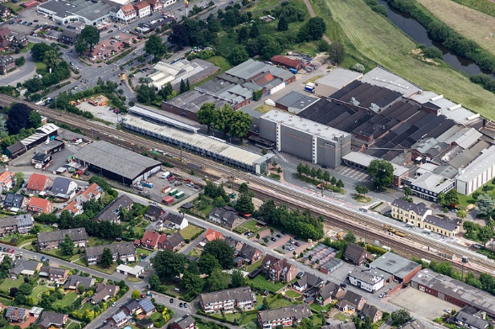
Od transakčního marketingu ke vztahovému
Pohled podniku ve vztahovém marketingu:
v 90. letech si podniky začaly postupně uvědomovat, že zaměření obchodních procesů na produkt samo o sobě nestačí
ale je třeba marketingové aktivity rozšířit na vztahy mezi dodavatelem a odběratelem (prodejcem a zákazníkem) daného produktu, na vztahy jak uvnitř logistického řetězce tak na jeho konci ke konečnému zákazníkovi.
https://commons.wikimedia.org/wiki/File:Greven,_Firma_-Hermann_Biederlack-_--_2014_--_9858.jpg

Slide 13
Nová paradigmata marketingu a zákazník
Marketing se vyvíjí - 4 fáze zatím…1.0, 2.0, 3.0, 4.0…
Marketing 1.0 (1950 - 2000) - transakční marketing
Cíle a charakteristiky: (Corbae, Jensen a Schneider, 2001):
nalezení takového množství zákazníků, jak je to jen možné (např. velkokapacitní prodejny)
masový marketing soustřeďující se na nové zákazníky
zpřesnění definice značky (povědomí a představa)
využití informačních technologií ke zvýšení prodejní výkonnosti a efektivity. (IT)
https://omeopatiadinamica.it/wordpress/2013/07/psicologia-esistenza/ansia-e-conflitti/

Slide 14
Nová paradigmata marketingu
Marketing 2.0 (1980 - dosud)
- vztahový marketing
Cíle a charakteristiky (Corbae, Jensen
a Schneider, 2001):
vývoj toho správného produktu pro cenné (hodnotné) zákazníky
budování přímého zákaznického vztahu a dlouhodobé zákaznické důvěry
široká definice značky:
souhrnné zákaznické zkušenosti
věrohodné kulturní hodnoty
využití IT ke zvýšení zákaznické hodnoty.

Slide 15
Nová paradigmata marketingu
Marketing 3.0 (1.0+2.0)
- vztahový marketing
Cíle a charakteristiky (Kotler, Kartajaya
a Setiawan, 2010):
dosažení multi - dimensionální hodnoty zákazníka
holistický přístup k zákazníkům
zákazníci jsou zastánci značky
vyšší uvědomělost a vliv zákazníků
zákazník jako spolutvůrce služby
a její kvality.
zákazník

Slide 16
Holistické pojetí marketingu
Holistické – celostní, komplexní, záleží na všem!
Patří sem marketing:
Interní - nejvyšší vedení, marketingové oddělení, další oddělení a všichni zaměstnanci (samostatné kapitoly ve studijní opoře)
Vztahový – budeme dále řešit budování vztahů
Integrovaný – integrace komunikace, integrace distribučních kanálů
Výkonový - tržby, hodnota značky a zákazníků, etika,…
(Kotler, 2012)

Slide 17
Holistické pojetí marketingu
Interní marketing
Integrovaný marketing
Celostní medicína
+
+
+
Výkonový marketing
Vztahový marketing
+
Tato fotka od autora Neznámý autor s licencí CC BY-SA

Slide 18
Integrovaný marketing (co spojujeme, integrujeme?)
Marketingové aktivity a programy - komplexně poskytujících hodnotu zákazníkům (produkt a služby).
Integrace komunikace – volba sdělení, která se navzájem doplňují a posilují (reklama v TV +reklama v rozhlase + reklama v tisku + internet….atd.)
Integrace strategie distribučních kanálů – výběr vhodných kanálů, způsobů distribuce produktů a služeb (např. na prodejně, v e-shopu… )

Slide 19
Výkonový marketing (kolik to bude stát, a co nám to přinese?)
Jedná se o pochopení finančních i nefinančních přínosů marketingových aktivit.
Finanční přínosy – návrhy marketingových aktivit je třeba obhájit – cílem je efektivita vynaložených prostředků, ziskovost, v zájmu budování značky a základny zákazníků.
Marketing společenské zodpovědnosti – dopady marketingu se netýkají jen firem a jejich zákazníků, ale i celé společnosti (např. recyklační programy firem), forma odlišení od konkurence – pozitivní vliv na zákazníka, image firmy.

Slide 20
Nová paradigmata marketingu
Marketing 4.0 - vztahový marketing
Cíle a charakteristiky (Kotler, Kartajaya a Setiawan, 2016):
přechod k digitálnímu marketingu
dosažení loajální zákaznické základny
rozšíření humanistického marketingu působícího na všechny cesty k zákazníkům
humanizace značky
omnichannelové strategie.
BUCCI, G., 2017. From marketing 3.0 to marketing 4.0. [online]. [vid. 11. srpna 2018]. Dostupné z https://www.genetica.marketing/en/from-marketing-3-0-to-marketing-4-0/.

Slide 21
Digitální marketing. Praxe: ???
Zahrnuje všechny online marketingové aktivity na internetu.
Tvorba a správa webových stránek
Sociální sítě (Twitter, Facebook…)
Obsahový (content) marketing - texty pro weby, reklamní slogany
Nástroje – optimalizace vyhledávačů, srovnávače zboží …
objednávkové systémy
http://www.allin.cz/cs/sluzby/digitalni-marketing/

Slide 22
Humanistický marketing a humanizace značky - praxe
Humanistický marketing - v podstatě se jedná o společenské pojetí marketingu – pochopení pro potřeby zákazníků i pro společenské a etické potřeby světa (např. ochrana prostředí, lidských práv a práv zvířat).
Praxe: podniky humanizují prodejny (Datart, Kaufland, Lidl).
Humanizace značky - Značka by měla mít „lidské vlastnosti,“ aby si zákazníci k ní vytvořili vztah.

Slide 23
Datart humanizuje své prodejny – případová studie
Řetězec elektroprodejen Datart otevírá prodejny s novým konceptem, označované jako Prodejna 21. století. Motivem ke změně má být “humanizace prostoru”.
Součástí prodejen je nově kuchyňské studio. To už Datart má např. v prodejnách v Praze na Pankráci, na Zličíně a v Ruzyni. Nový design prodejen je inspirován zahraničím. Propojuje se vzhled obchodu na internetu a kamenné prodejny.
https://www.mediar.cz/datart-humanizuje-prodejny-maji-i-vuni/

Slide 24
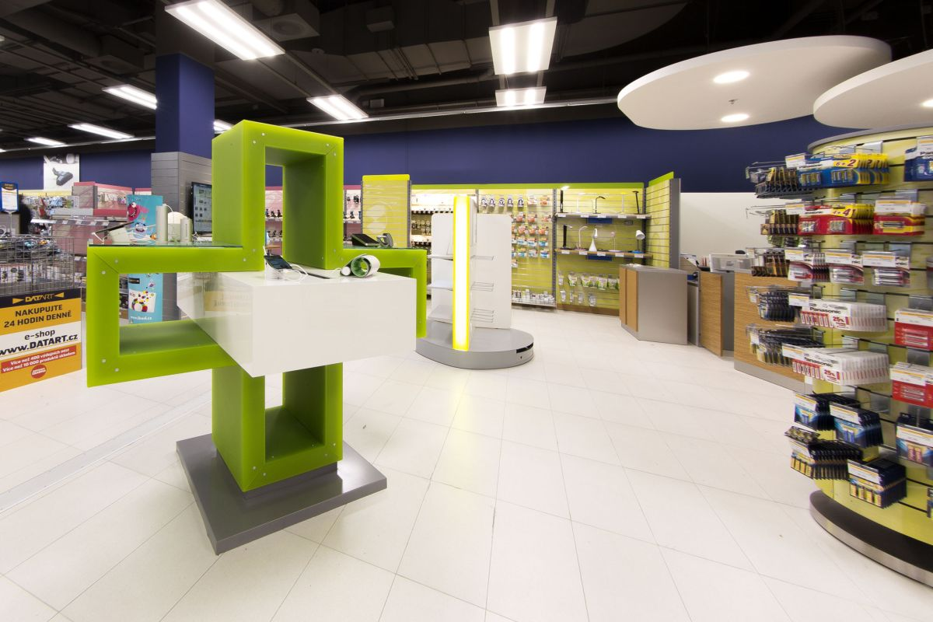
Datart humanizuje své prodejny – případová studie
Důraz je kladen - na „polidštění prostoru“, přehlednost vystaveného zboží a snazší orientaci v prodejně, zařazení odstínů zelené, více dřevěných prvků a prostoru na odpočinek, speciální vůně Datart.
Interaktivní prvky – e kiosky s nabídkou zboží, možnost objednání zboží, které není na prodejně.
https://www.mediar.cz/datart-humanizuje-prodejny-maji-i-vuni/

Slide 25
Vícekanálový marketing - omnichannelová řízení kanálů - praxe
Jeden a ten samý potenciální zákazník přichází různými cestami na webovou stránku firmy.
Cesty zákazníka k objednávce zboží:
- přes reklamu (nebo ji jenom vidí),
- přes vyhledávače (přes placené i přirozené výsledky vyhledávání),
- z jiných webů (skrze zmínky v článcích, na Wikipedii atd.),
- použije zbožové vyhledávače,
přes váš newsletter atd.
přes offline reklamu (v TV, rádiu, na bilboardu…).
mobilní marketing.
Nákup může proběhnout také více způsoby: na webu, skrze call-centrum,
ve vaší kamenné pobočce, u prodejců.
https://robertnemec.com/umime/omnichannel-marketing/

Slide 26
Marketing vztahů
● v roce 1991 byl vytvořen tzv. model 6 trhů (Christopher, Payne, Ballantyne, 1991), zahrnující zákazníky, dodavatele, zaměstnance, potenciální zaměstnance, ovlivňovatele a referenční trhy (Buttle, Maklan, 2015),
● praxe: často se marketing vztahů zužuje jen na zákazníky, ale nejen v praxi, ale i v teorii.
Anglo australská škola

Slide 27
Jak definujeme vztahový marketing?
Vztahový marketing se plně zaměřuje na zákazníka a další partnery. Vyznačuje se pravidelným a plynulým kontaktováním zákazníka. Cílem je dlouhodobý vztah. Podniky se soustředí i na poprodejní aktivity, a to zejména na zákaznický servis. Firmy se snaží, aby přání zákazníků byla splněna. Za kvalitu není zodpovědná jen produkce, ale je to každý zaměstnanec, který přijde do kontaktu se zákazníkem a má možnost ovlivnit kvalitu jeho uspokojení. (Dohnal 2002)

Slide 28
Model 6 trhů
TRH ZÁKAZNÍKŮ
TRHY DODAVATELŮ
INTERNÍ TRHY
6 trhů
TRH POTENCIÁLNÍCH ZAMĚSTNANCŮ
REFERENČNÍ TRHY
OVLIVŇOVACÍ TRHY

Slide 29
Trh zákazníků – CRM (customer relationship management) – řízení vztahů se zákazníky
Trh zákazníků
tvoří kupující a odběratelé produktů a služeb
vše se odehrává na trhu spotřebitelů (B2C) – prodej konečnému spotřebiteli
a na trhu výrobců a zprostředkovatelů (B2B) – vztahy mezi podniky
trh zákazníků bude v centru naší pozornosti v následujících subkapitolách.
B2B trh- trh organizací
B2C trh – trh spotřebitelský

Slide 30
Interní trhy
Interní trhy se týkají zaměstnanců podniku.
Cílem interního marketingu je:
získat kvalitní zaměstnance a udržet si je.
Marketingové nástroje interního marketingu:
Produkt (pracovník a jeho kvalifikace, vzdělávání, školení)
Cena (pracovní motivace a stimulace pracovníků)
Distribuce (tvorba pracovních podmínek, vybavenost pracovišť)
Komunikace (mezi pracovníky a nadřízenými a podřízenými, formální a neformální vztahy).

Slide 31
Trh dodavatelů
Trh dodavatelů je velmi konkurenční.
Dodavatelé jsou vybíráni podle různých kritérií:
kvalita produktu a služeb, serióznost a spolehlivost dodavatelů z hlediska dodržování plánovaných termínů dodávek či cenové nabídky, reklamace…
Podniky budují stabilní a dlouhodobé vztahy!!!
https://www.obrazky.cz/?q=z%C3%A1kaznick%C3%A9%20vztahy#utm_content=lista&utm_term=z%C3%A1kaznick%C3%A9%20vztahy&utm_medium=link&utm_source=undefined&id=4b281d7d31004f10
https://www.obrazky.cz/?q=hodnota%20pro%20z%C3%A1kazn%C3%ADka#utm_content=lista&utm_term=hodnota%20pro%20z%C3%A1kazn%C3%ADka&utm_medium=link&utm_source=undefined&id=1f43c14725ce473c

Slide 32
Trh potencionálních zaměstnanců
Trh potenciálních zaměstnanců:
- trh pracovních sil, hledání nových zaměstnanců
specifický význam pracovníků majících přímý kontakt se zákazníky
tito zaměstnanci v první linii mají velký význam v budování vztahů se zákazníky, protože prodávají produkty, nabízejí služby a poskytují i odborné rady.

Slide 33
Referenční trhy
Referenční trhy - různé subjekty i organizace.
Kdo?
samotní zákazníci se svými rodinami, zaměstnanci, kteří mohou informovat o organizaci a jejich produktech a službách mimo své pracoviště
rozmanité podniky zaměřující se na tvorbu pozitivního obrazu o nějaké firmě či organizaci (např. reklamní agentury).

Slide 34
Trhy ovlivňovatelů
Ovlivňovací trhy – řada veřejnoprávních i soukromých organizací.
vláda, parlament a další ústřední orgány i regionální organizace veřejné správy
školská zařízení a výzkumné instituce, regionální agentury, hospodářské a obchodní komory, dozorové orgány na trhu a ratingové organizace
tisk, média, profesní či zájmová společenstva
Mohou působit na rozhodování a vývoj organizací. Ovlivňují podnikatelské prostředí (legislativa, podpora podnikání, ovlivňování image …).

Slide 35
Shrnutí přednášky
Marketing- charakteristika, činnosti, marketingový mix
Přechod od transakčního marketingu ke vztahovému
Nová paradigmata marketingu – marketing 1.0, 2.0, 3.0 a 4.0 a rozdíly mezi nimi
Model 6 trhů – kdo ho vytvořil a co vyjadřuje
Trh zákazníků – koneční spotřebitelé (B2C), firmy (B2B)
Interní trh –nástroje interního marketingu
Trh dodavatelů – kritéria výběru
Trh potencionálních zaměstnanců – trh pracovních sil, zaměstnanci budující vztahy se zákazníky
Referenční trhy –tvorba pozitivního image firem
Ovlivňovací trhy- vliv na podnikatelské prostředí.

